Slide 1

FreeRTOS
FreeRTOS移植
“原子哥”在线教学平台：www.yuanzige.com
技术支持论坛： http://www.openedv.com/forum.php

Slide 2
FreeRTOS
1，获取FreeRTOS源码
2，FreeRTOS手把手移植
3、系统配置文件说明
4，课堂总结
“原子哥”在线教学平台：www.yuanzige.com
技术支持论坛： http://www.openedv.com/forum.php

Slide 3
FreeRTOS
1，获取FreeRTOS源码
1、FreeRTOS官网：https://www.freertos.org/
源码获取
2、正点原子开发板A盘资料，路径:(A盘）\6，软件资料\14，FreeRTOS学习资料
我们提供的例程为FreeRTOS的V10.4.6版本
“原子哥”在线教学平台：www.yuanzige.com
技术支持论坛： http://www.openedv.com/forum.php

Slide 4
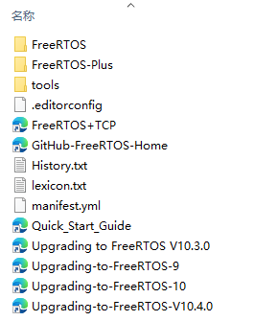
FreeRTOS
介绍下FreeRTOS源码内容
名称 | 描述
FreeRTOS | FreeRTOS内核
FreeRTOS-Plus | FreeRTOS组件
tools | 工具
GitHub-FreeRTOS-Home | FreeRTOS的GitHub仓库链接
Quick_Start_Guide | 快速入门指南官方文档链接
Upgrading-to-FreeRTOS-xxx | 升级到指定FreeRTOS版本官方文档链接
History.txt | FreeRTOS历史更新记录
其他 | 其他
“原子哥”在线教学平台：www.yuanzige.com
技术支持论坛： http://www.openedv.com/forum.php

Slide 5
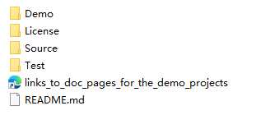
FreeRTOS
FreeRTOS内核
名称 | 描述
Demo | FreeRTOS演示例程
License | FreeRTOS相关许可
Source | FreeRTOS源码
Test | 公用以及移植层测试代码
“原子哥”在线教学平台：www.yuanzige.com
技术支持论坛： http://www.openedv.com/forum.php

Slide 6
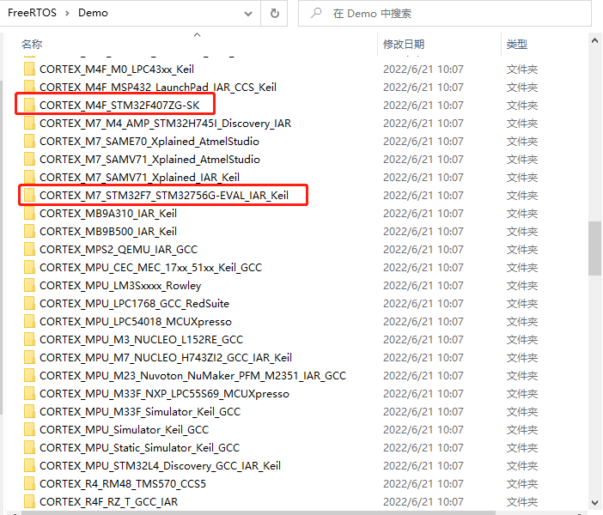
FreeRTOS
Demo文件夹
Demo 文件夹里面就是 FreeRTOS 的演示例程，如下所示：
支持多种芯片架构
支持多种不同型号芯片
对于入门学习 FreeRTOS 是十分有帮助的，在学习移植FreeRTOS 的过程中就可以参考这些演示工程。
“原子哥”在线教学平台：www.yuanzige.com
技术支持论坛： http://www.openedv.com/forum.php

Slide 7
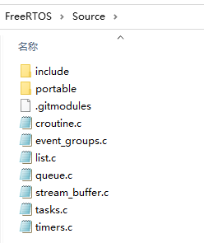
FreeRTOS
Source文件夹
FreeRTOS源码本尊
名称 | 描述
include | 内包含了FreeRTOS的头文件
portable | 内包含了FreeRTOS的移植文件
croutine.c | 协程相关文件
event_groups.c | 事件相关文件
list.c | 列表相关文件
queue.c | 队列相关文件
stream_buffer.c | 流式缓冲区相关文件
tasks.c | 任务相关文件
timers.c | 软件定时器相关文件
“原子哥”在线教学平台：www.yuanzige.com
技术支持论坛： http://www.openedv.com/forum.php

Slide 8
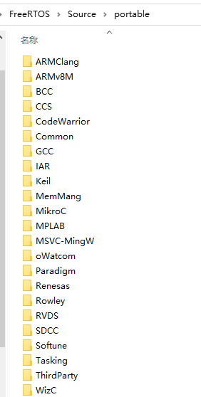
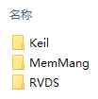
FreeRTOS
portable文件夹
FreeRTOS操作系统归根到底是一个软件层面的东西，那FreeRTOS是如何跟硬件联系在一起的呢？
portable文件夹里面的东西就是连接桥梁
由于我们使用MDK开发，因此这里只重点介绍其中的部分移植文件
名称 | 描述
Keil | 指向RVDS文件夹
RVDS | 不同内核芯片的移植文件
MemMang | 内存管理文件
“原子哥”在线教学平台：www.yuanzige.com
技术支持论坛： http://www.openedv.com/forum.php

Slide 9
FreeRTOS
1，获取FreeRTOS源码
2，FreeRTOS手把手移植
3、系统配置文件说明
4，课堂总结
“原子哥”在线教学平台：www.yuanzige.com
技术支持论坛： http://www.openedv.com/forum.php

Slide 10
FreeRTOS
3，FreeRTOS手把手移植
目的：实现正点原子开发板的FreeRTOS移植
移植准备：
1、FreeRTOS源码
路径：(A盘）\6，软件资料\14，FreeRTOS学习资料
由于后续实验需使用LED、LCD、定时器、内存管理等等所以我们使用
HAL库版本的《内存管理的实验》为基础工程进行FreeRTOS的移植
2、基础工程
“原子哥”在线教学平台：www.yuanzige.com
技术支持论坛： http://www.openedv.com/forum.php

Slide 11
FreeRTOS
3，FreeRTOS手把手移植
移植步骤：
1、添加FreeRTOS源码
将FreeRTOS源码添加至基础工程、头文件路径等
2、FreeRTOSConfig.h
添加FreeRTOSConfig.h 配置文件
3、修改SYSTEM文件
修改SYSTEM文件中的sys.c、delay.c、usart.c
4、修改中断相关文件
修改Systick中断、SVC中断、PendSV中断
5、添加应用程序
验证移植是否成功
移植步骤细节根据《 FreeRTOS开发指南》的第二章操作
“原子哥”在线教学平台：www.yuanzige.com
技术支持论坛： http://www.openedv.com/forum.php

Slide 12
FreeRTOS
1，获取FreeRTOS源码
2，FreeRTOS手把手移植
3、系统配置文件说明
4，课堂总结
“原子哥”在线教学平台：www.yuanzige.com
技术支持论坛： http://www.openedv.com/forum.php

Slide 13
FreeRTOS
4、系统配置文件详解
FreeRTOSConfig.h 配置文件作用：
对FreeRTOS的功能进行配置和裁剪，以及API函数的使能等
官方的在线文档中有详细的说明：https://www.freertos.org/a00110.html
配置文件的学习途径
正点原子《FreeRTOS开发指南》第三章的内容——FreeRTOS系统配置
“原子哥”在线教学平台：www.yuanzige.com
技术支持论坛： http://www.openedv.com/forum.php

Slide 14
FreeRTOS
4、系统配置文件详解
相关宏大致可分为三类:
“INCLUDE”
配置FreeRTOS中可选的API函数
“config”
完成FreeRTOS的功能配置和裁剪
其他配置项
PendSV宏定义、SVC宏定义
对于初学者来说，这些配置内容，目前有个感性的认识即可，随着后面例程的使用就会逐渐熟练起来
打开FreeRTOS的移植例程讲解
“原子哥”在线教学平台：www.yuanzige.com
技术支持论坛： http://www.openedv.com/forum.php

Slide 15
FreeRTOS
4，课后总结
查看FreeRTOS移植脑图
“原子哥”在线教学平台：www.yuanzige.com
技术支持论坛： http://www.openedv.com/forum.php

Slide 16

FreeRTOS
版权所有：广州市星翼电子科技有限公司
天猫店铺：https://zhengdianyuanzi.tmall.com
“原子哥”在线教学平台：www.yuanzige.com
技术支持论坛： http://www.openedv.com/forum.php

